Slide 1
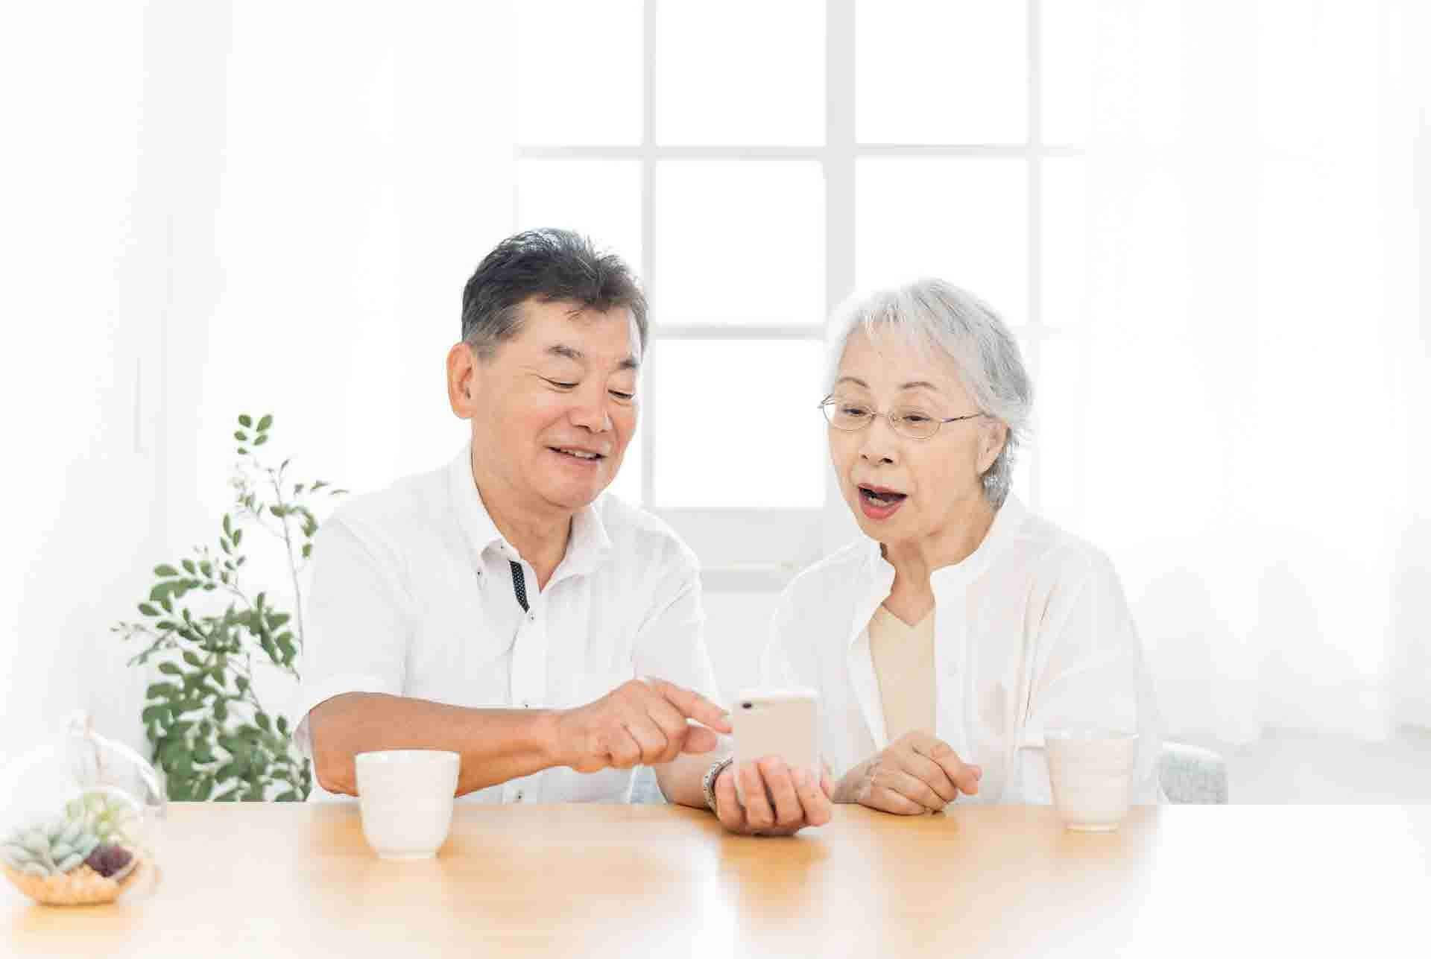
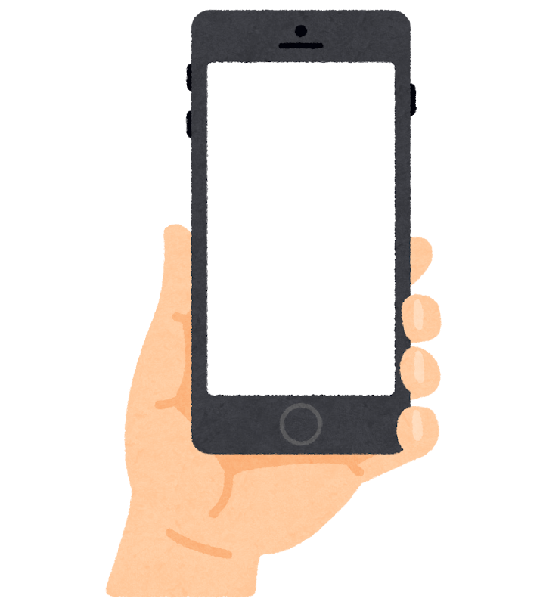

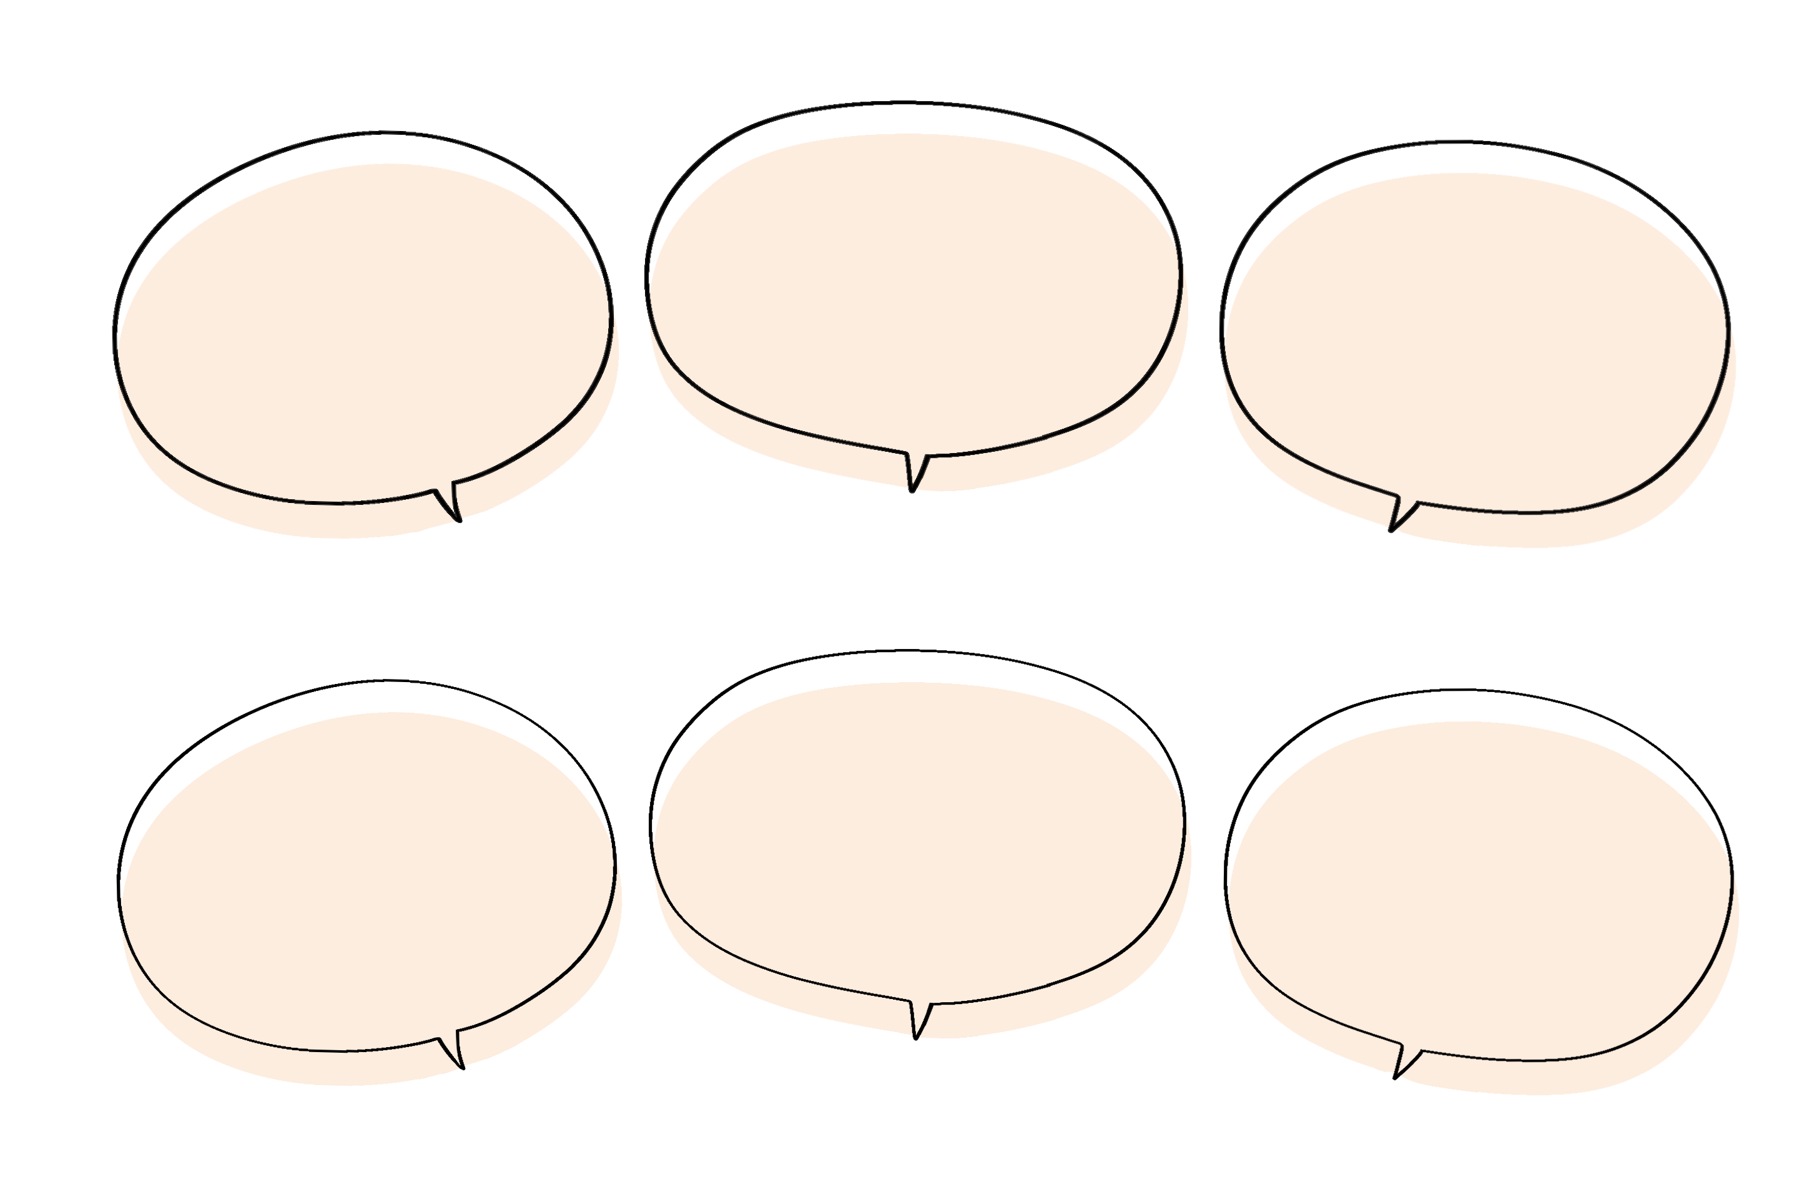

ちっくとスマホ相談
各施設用の宣伝チラシ
予約不要
初心者
大歓迎
【利用方法】
・チラシ下部の相談場所及び相談可能日時を施設ごとに変更して、施設内へ掲示又は宣伝活動に活用
※レイアウトは自由に変更いただいて問題ありません。
【目的】
・施設利用者にスマホ相談対応していることを周知すること
・相談にいらっしゃる際のルールを掲示しておくことで、万が一のトラブルに備えること
＼このようなことでお困りではないですか？／
スマホの音が
出なくなった！？
写真・動画を
撮ったり、送ったり、もらったりしたい
LINEの使い方を
教えてほしい
このようなお悩みはスマサポLiteへお気軽にご相談ください！！
ライト
スマホの操作方法や活用方法等のお困りごとに対して、普段
の業務の合間に、一緒に解決に取り組むサポーターです。
スマサポLiteとは
ご相談の前に
１．実際の操作はご自身でお願いします。一緒に何度でも
チャレンジしましょう！
２．サポーターはスマホの専門家ではないため、回答できない場合や時間を要する場合があります。
３．写真やメールなどを削除する場合は、事前によくご確認ください。
４．故意や重大な過失がない限り、責任は負いかねますのであらかじめご了承ください。
５．相談内容によっては、意図せず個人情報を知り得ることとなる場合があります。その情報を記録したり、他人に教えたりすることは決してありません。
６．IDやパスワードはサポーターに教えず、ご自身で入力してください。
連絡先
場所
相談可能日時
☎089－123-4567
高知県いこいの広場
毎週〇曜日の集いの時間に相談対応可能
Notes:
１

